Slide 1
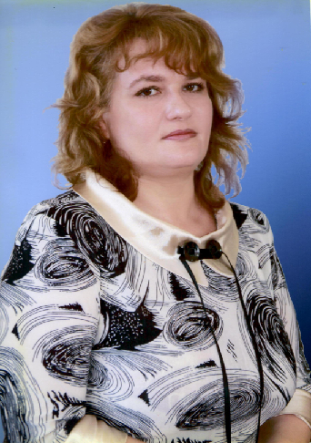
Миронова
Анна Павловна
воспитатель
МДОУ детский сад №1 «Счастливчик»
г.Кимры
Тверской области

Slide 2
Дата рождения: 16.06.1972
Образование: Среднее педагогическое образование.
Торжокский педагогический колледж имени Ф.В. Бадюлина
Педагогический стаж: 10 лет
Квалификационная категория: 1 квалификационная категория присвоена в 2010 году
Повышение квалификации: 2012г., ГБОУ дополнительного профессионального образования ТОИУУ

Slide 3
Основные направления работы с детьми для развития самостоятельной творческой деятельности:
вызвать у детей интерес к различным изобразительным материалам и желание действовать с ними;
побуждать изображать доступными средствами выразительности то, что для них интересно или эмоционально значимо;
помогать детям осваивать цветовую палитру; учить смешивать краски для получения светлых, темных и новых цветов и оттенков;
сохраняя непосредственность и живость детского восприятия, помогать дошкольникам в создании выразительных образов; деликатно и тактично способствовать обогащению содержания рисунков, формы, композиции, цветового решения;
постепенно, с учетом индивидуальных особенностей, повышать требования к детям, к детским изобразительным умениям и навыкам, не делая их предметом специальных учебных заданий;
способствовать возникновению у ребенка ощущения, что продукт его деятельности – рисунок интересен другим(детям, родителям, сотрудникам детского сада).

Slide 4
Цель работы:
Развитие творческих способностей детей
Задачи:
- создавать условия для развития творчества детей и формирования изобразительных навыков и умений необходимых для создания художественно-выразительного образа в рисунках;
- формирование у детей творческих способностей на занятиях по рисованию, развитие наблюдательности и применение ее в детском рисунке
- накопление теоретических знаний для организации разных форм методической работы с детьми своей группы по данной проблеме;
- создание развивающей среды в группе, способствующей накоплению знаний, умений и проявлению творческих способностей у детей;
- развитие сотрудничества с родителями воспитанников.

Slide 5
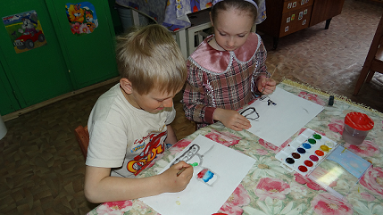
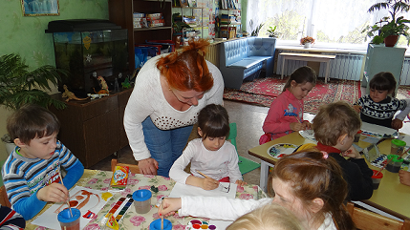
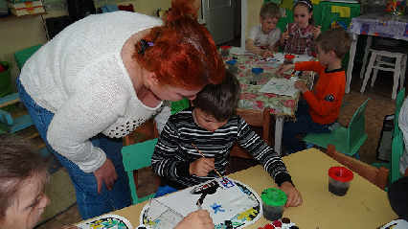
Непосредственно-образовательная деятельность по художественному творчеству (рисование)

Slide 6
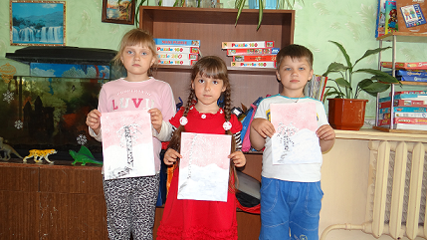
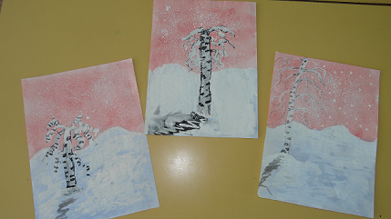
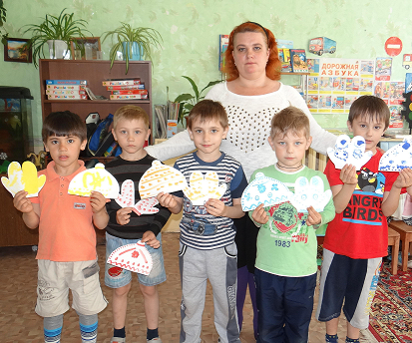
Подгрупповая работа

Slide 7
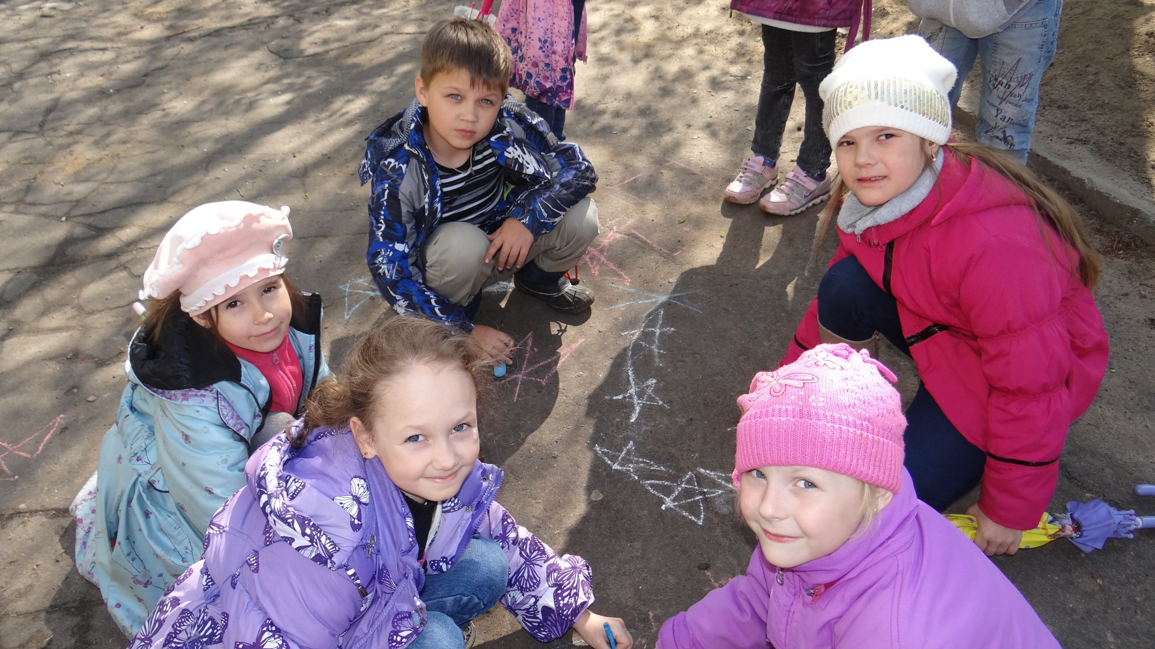
Мы рисуем на прогулке

Slide 8
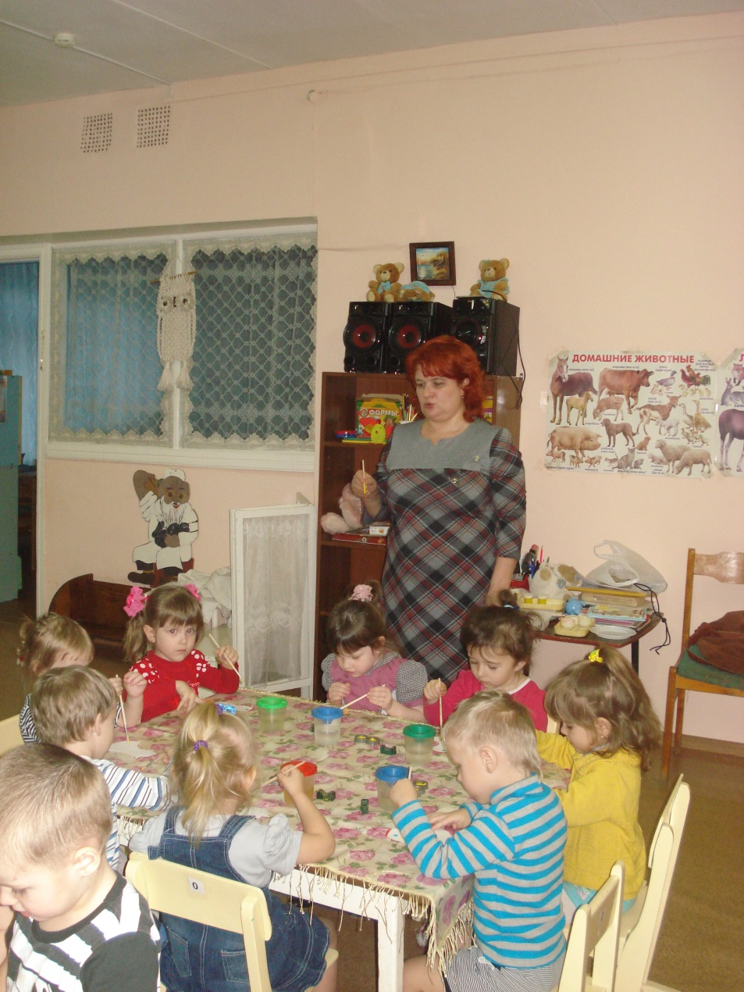
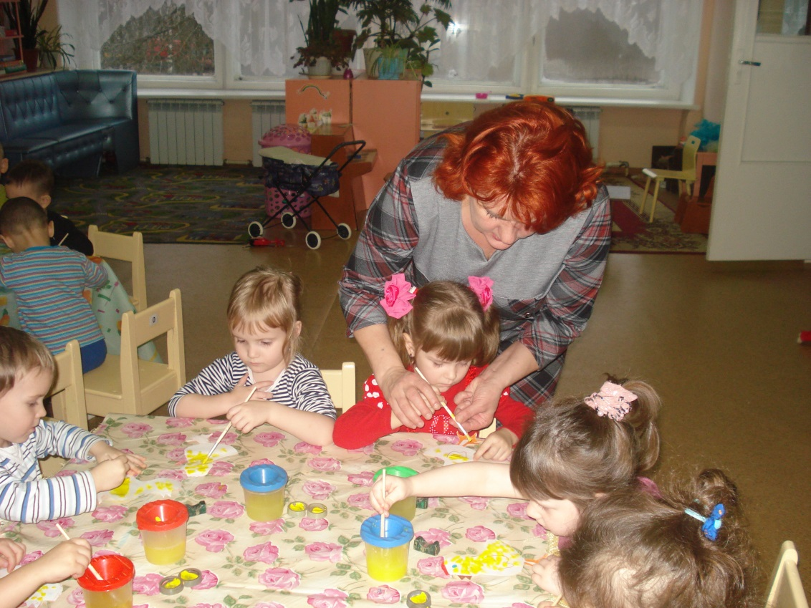
Юные художники

Slide 9
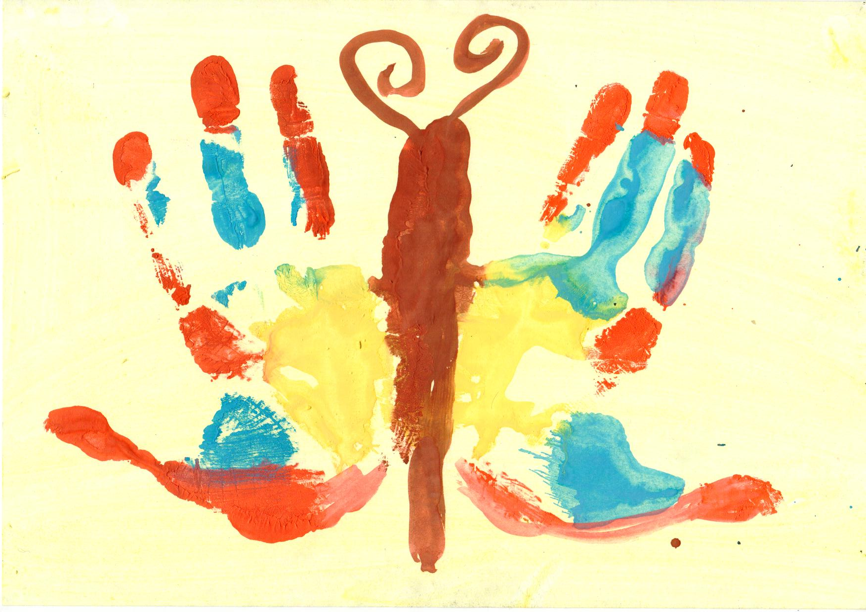
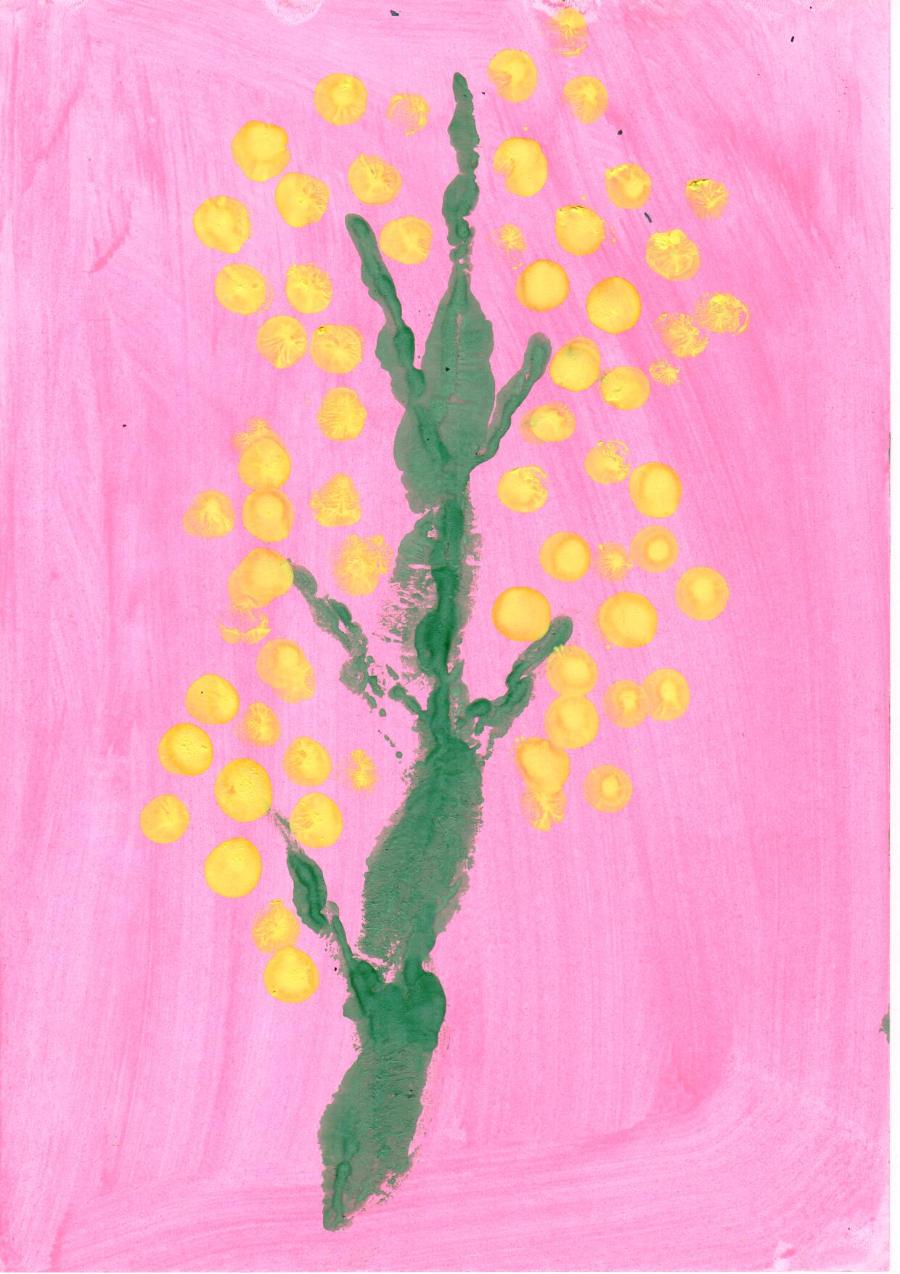
Техники рисования
Пальчиками
Ладошками

Slide 10
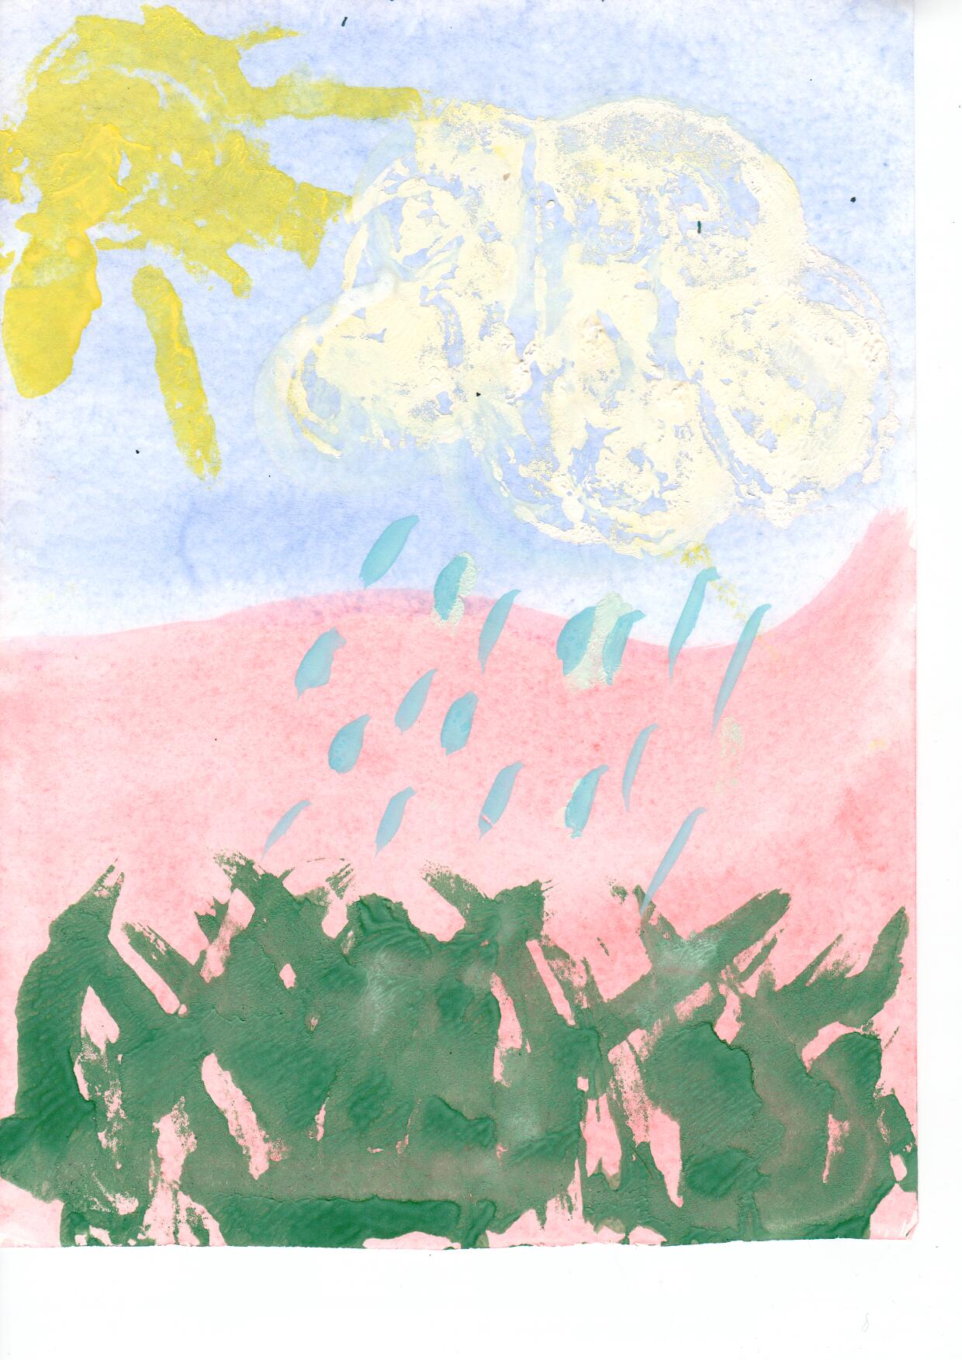
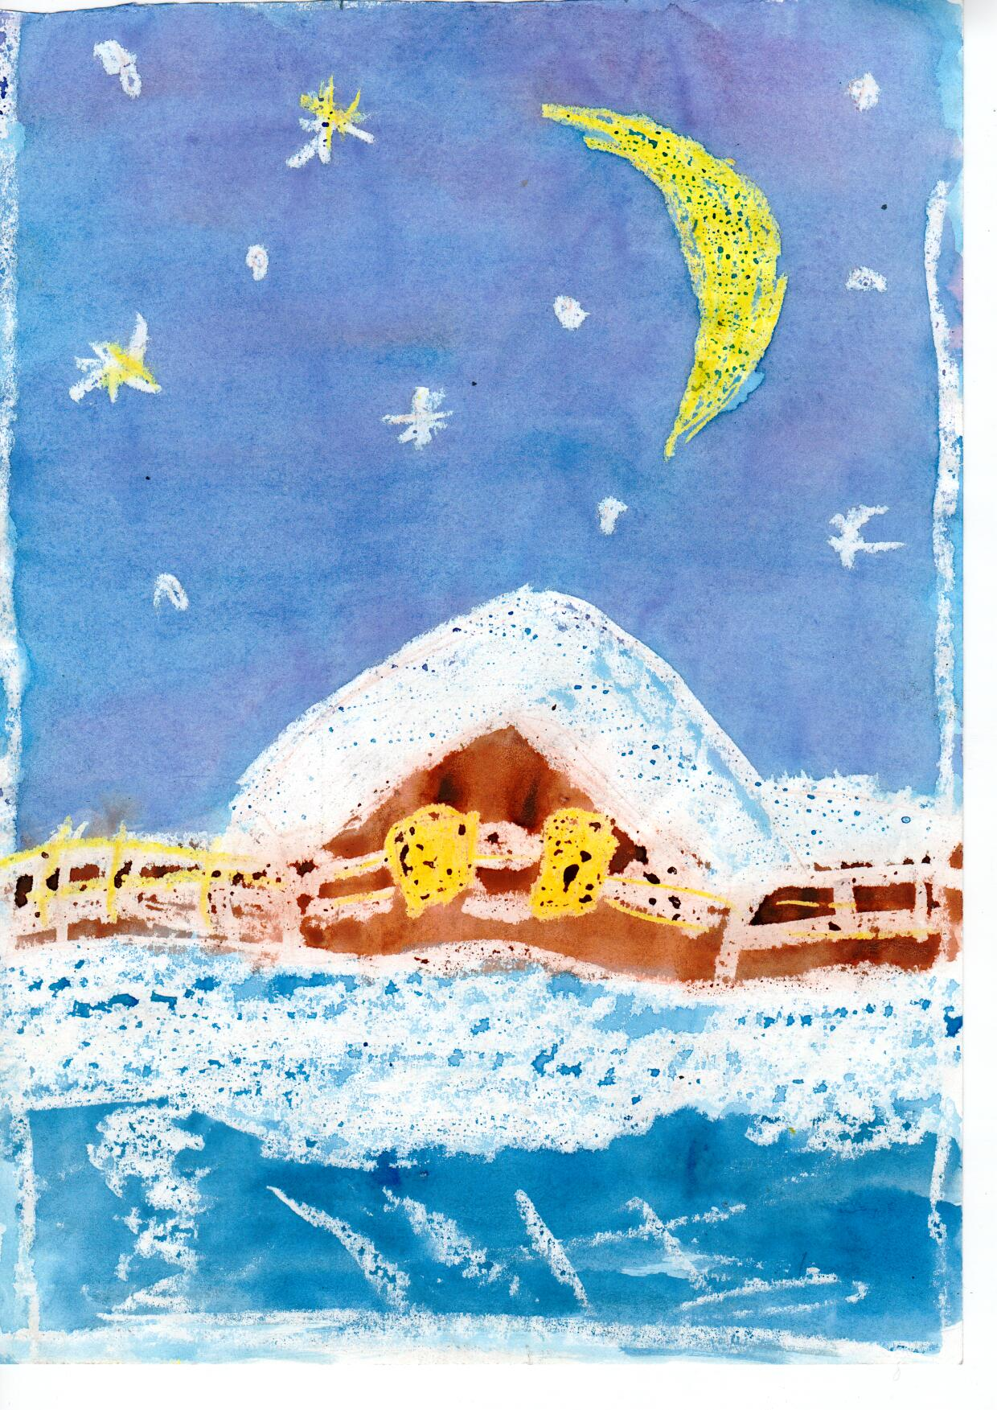
Кляксография
По мокрому

Slide 11
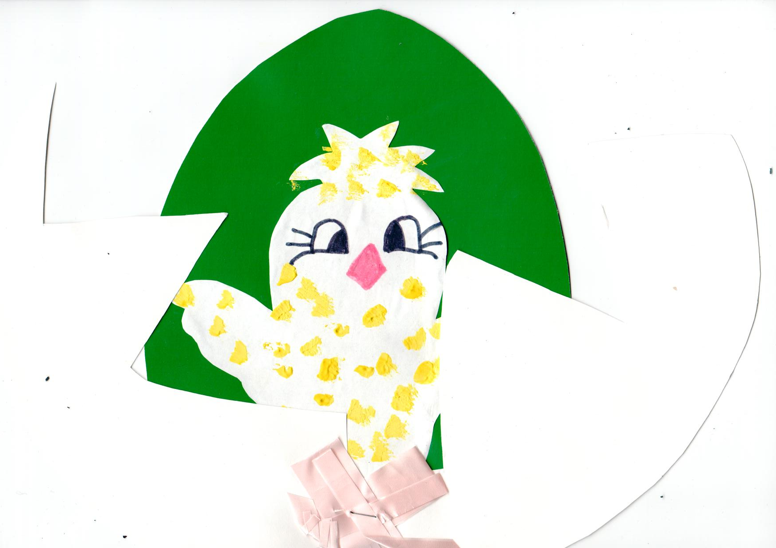
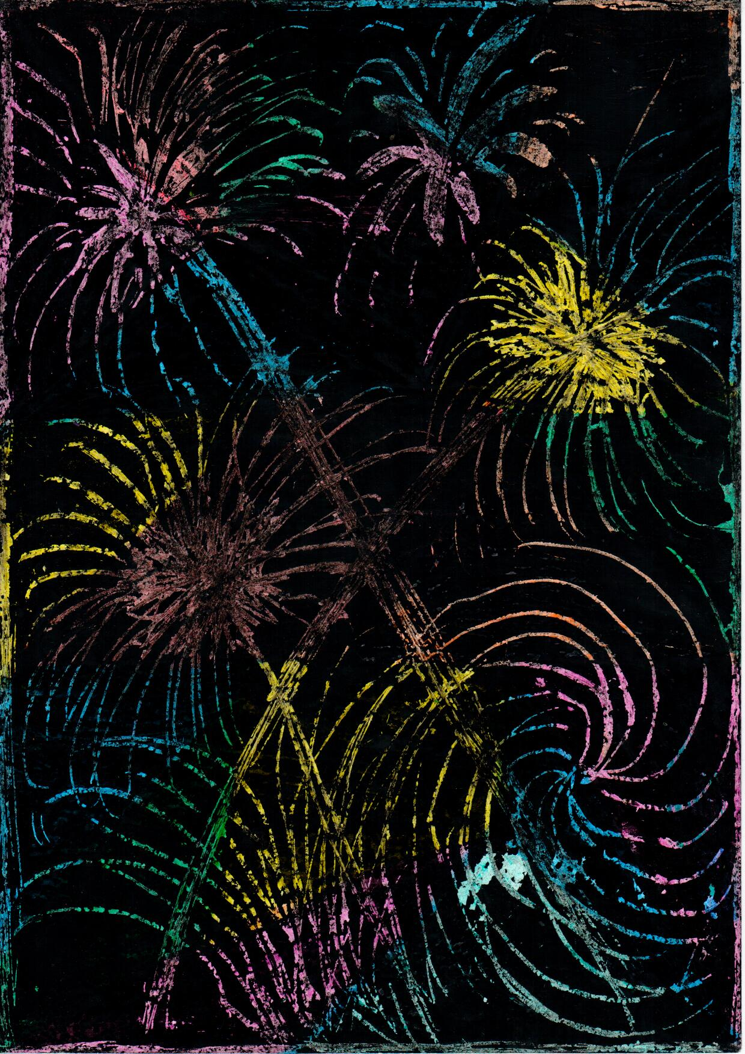
Свеча + акварель
Тычок жесткой сухой кистью

Slide 12
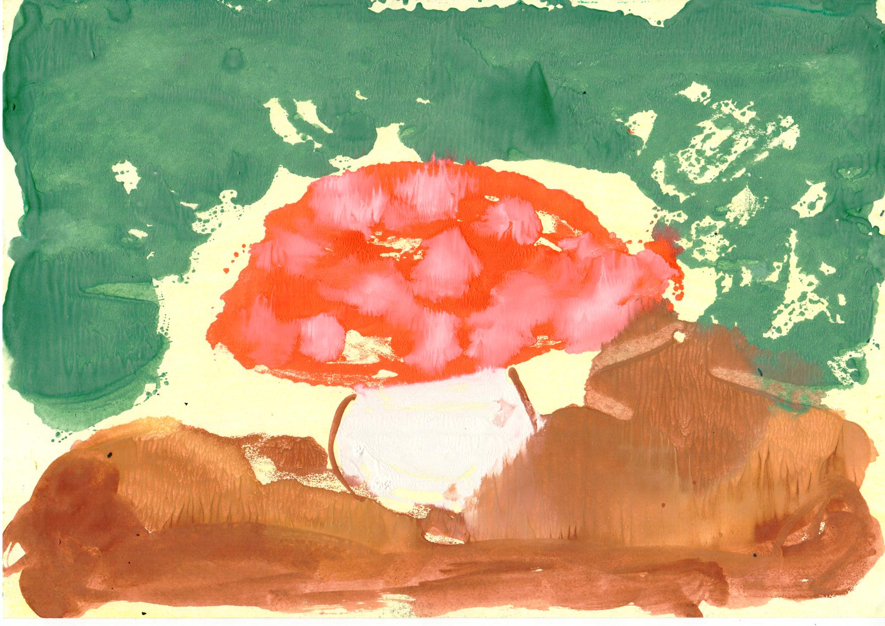
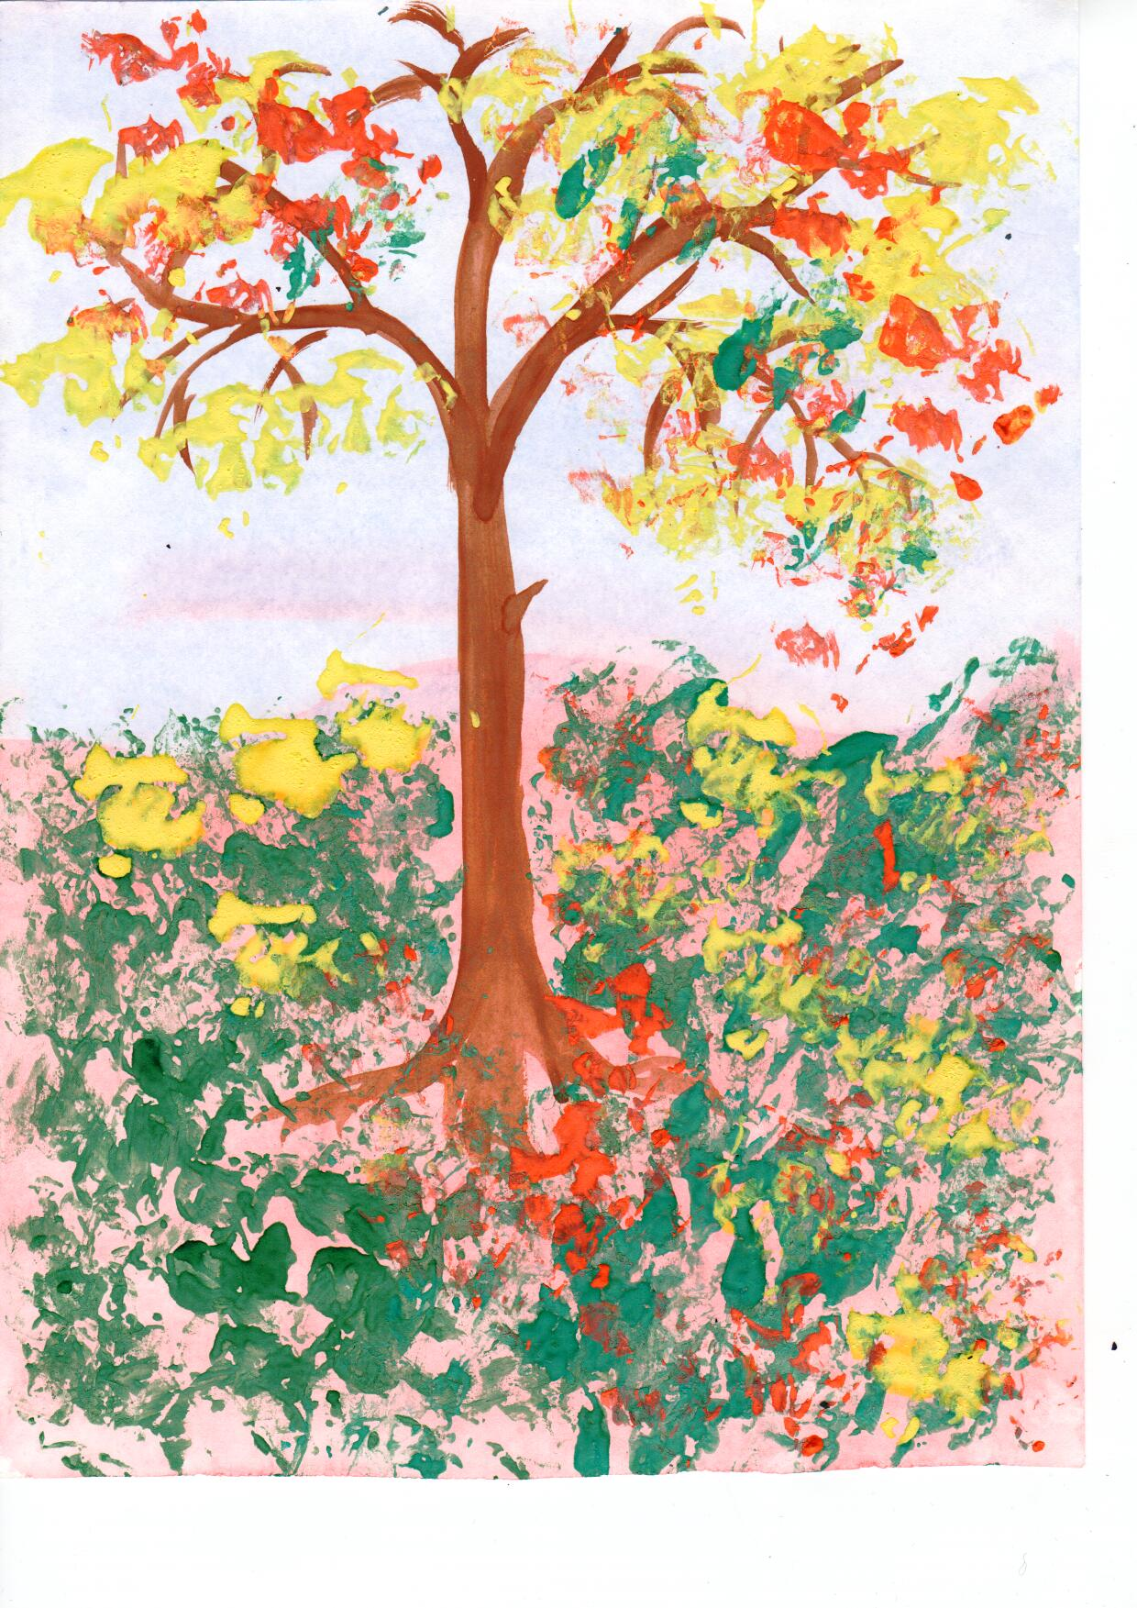
Складывание
Монотипия

Slide 13
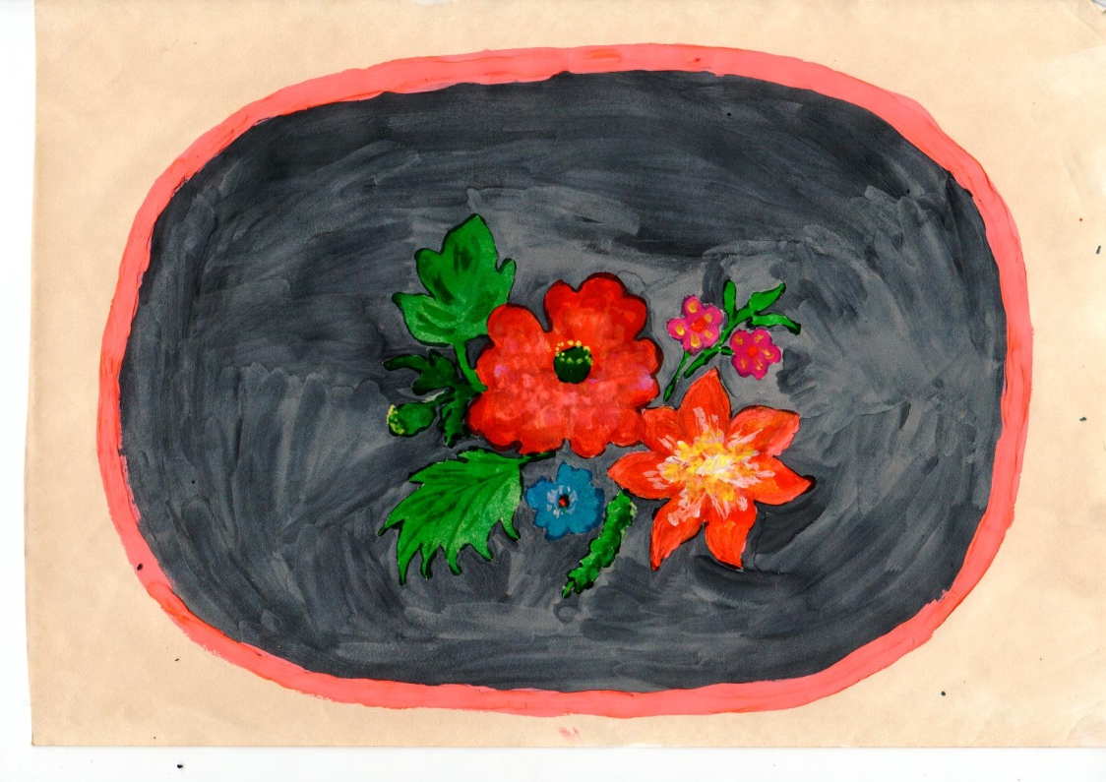
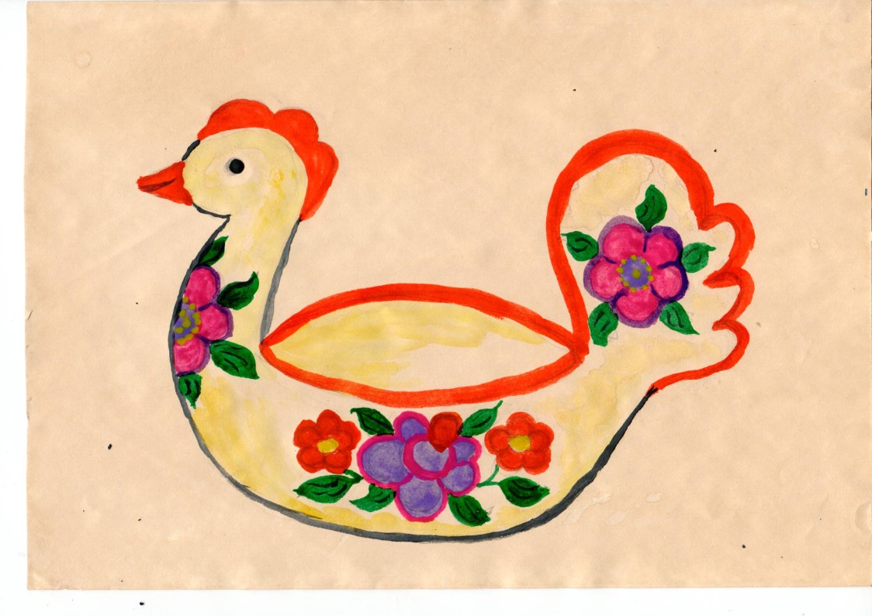
Рисование на кофейной гуще

Slide 14
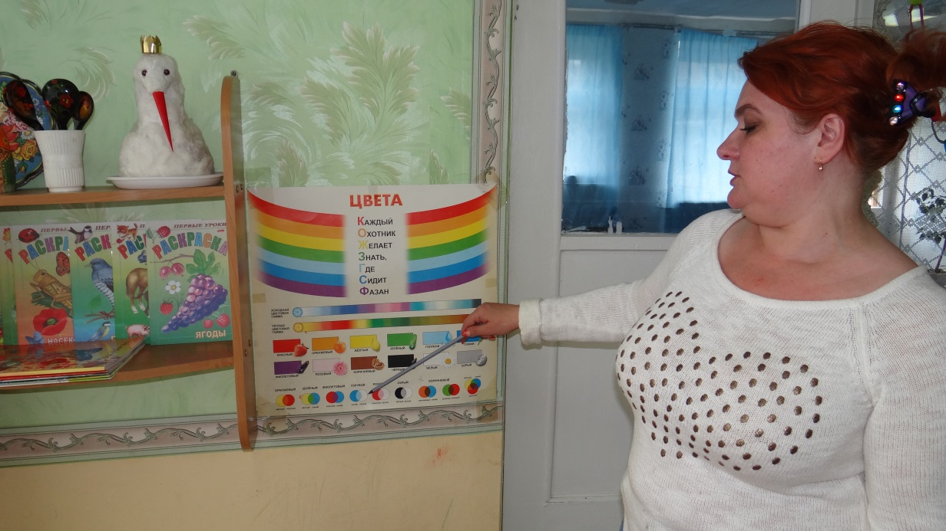
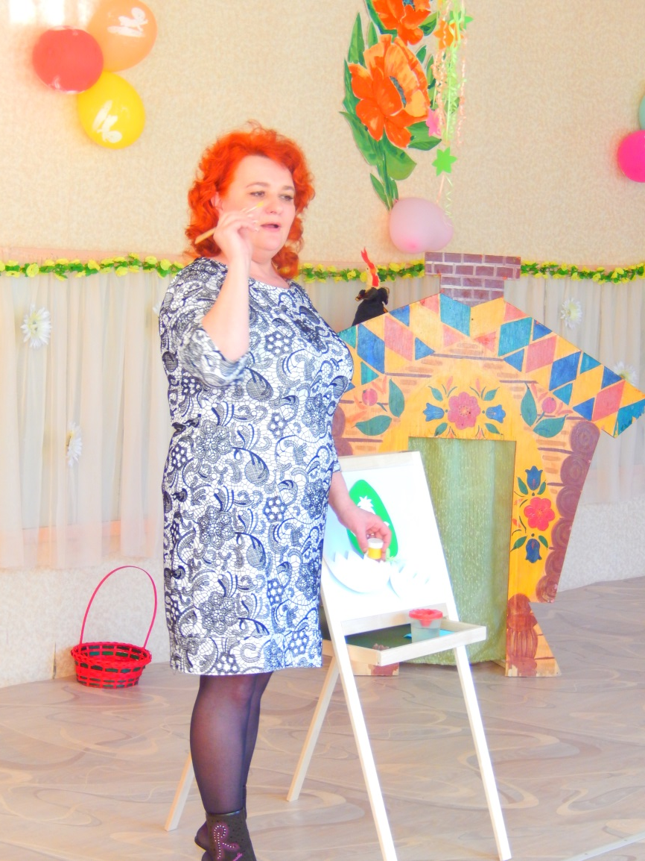
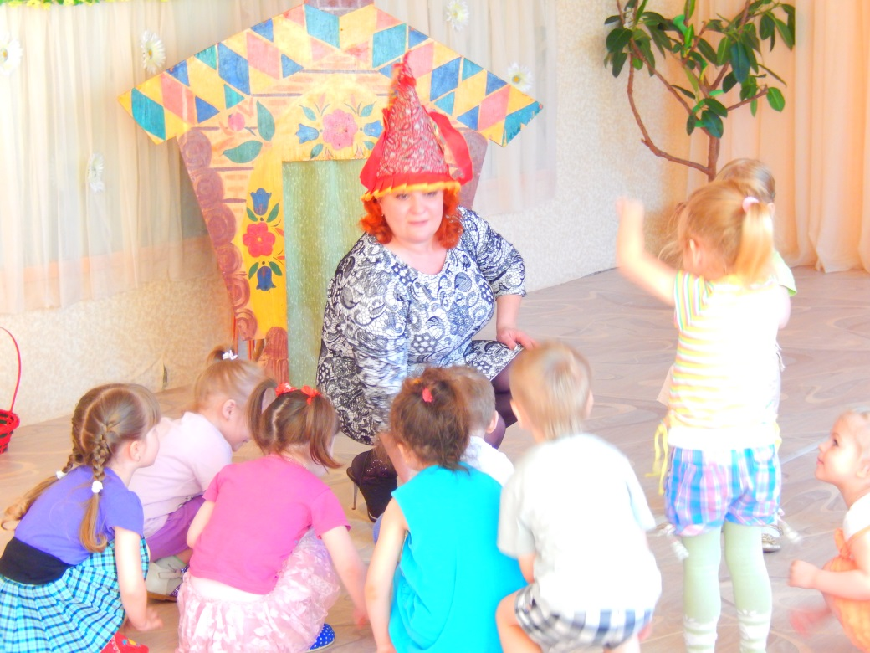
Методы и приемы работы

Slide 15
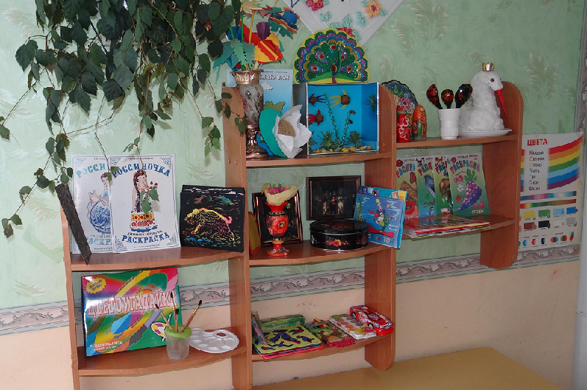
Создание развивающей среды в группе:
уголок изодеятельности

Slide 16
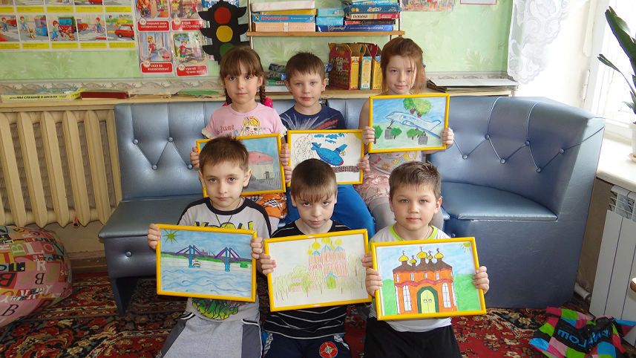
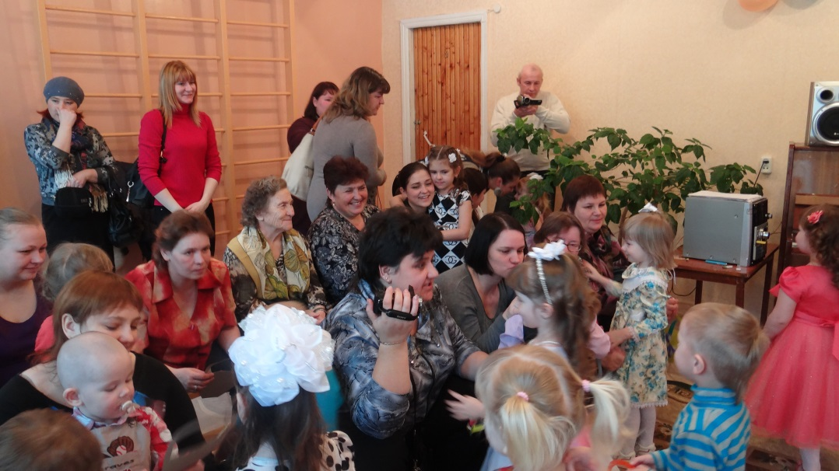
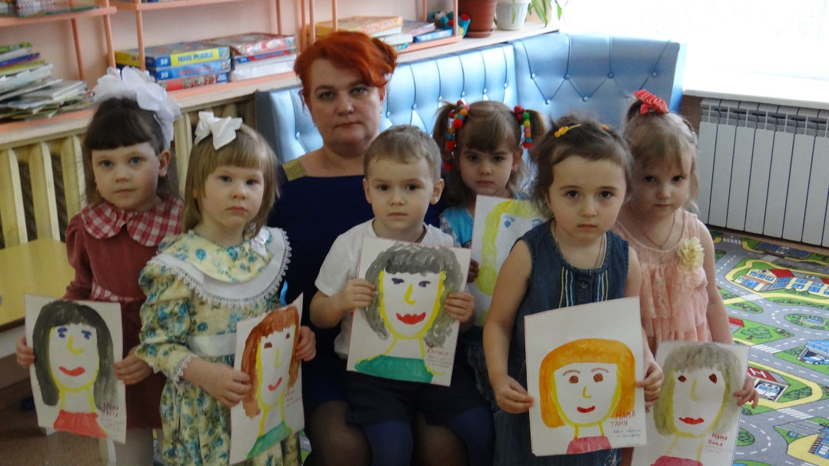
Взаимодействие с родителями

Slide 17
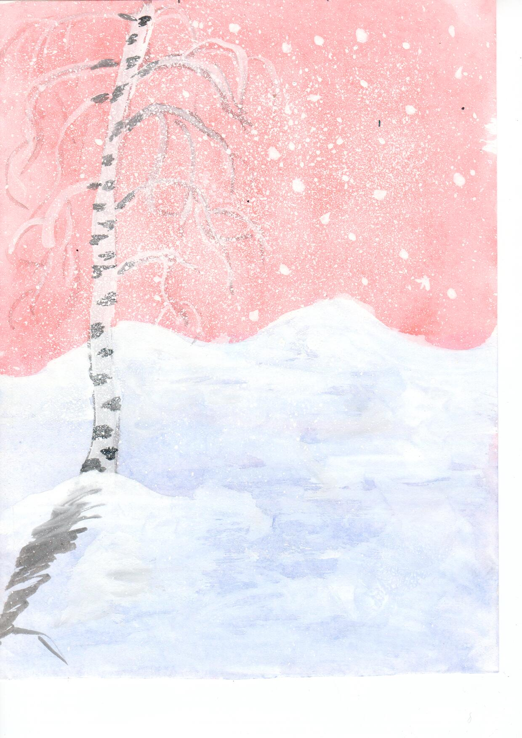
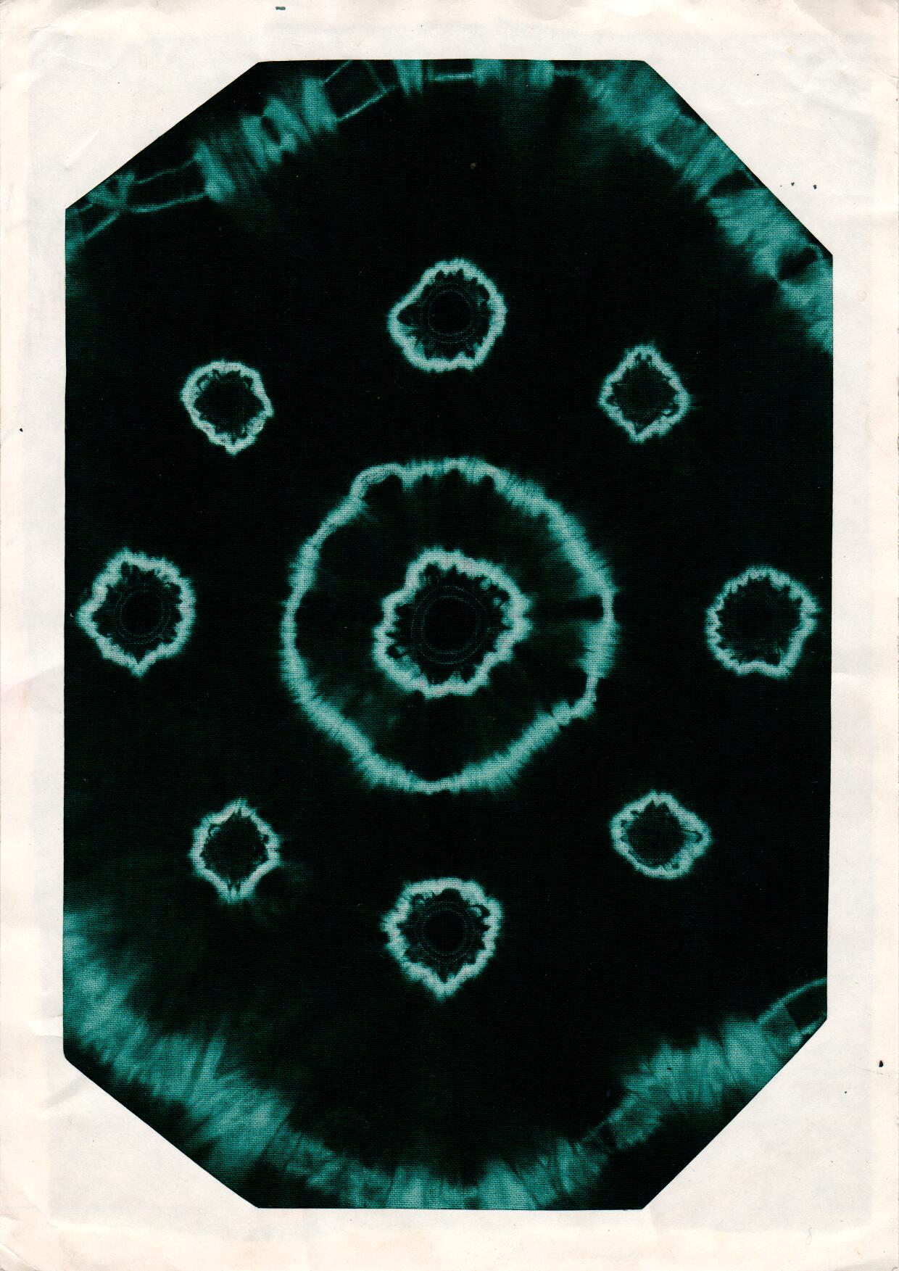
Знакомство с народно-прикладным искусством, художественное творчество

Slide 18
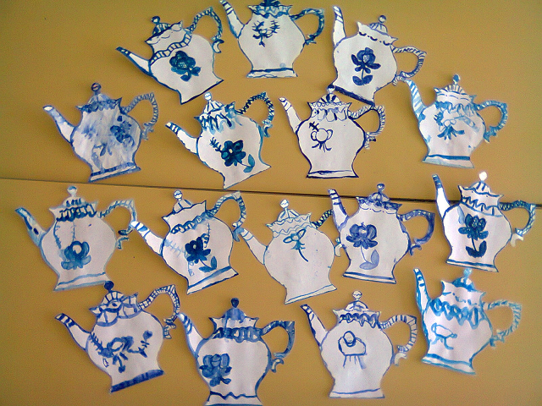
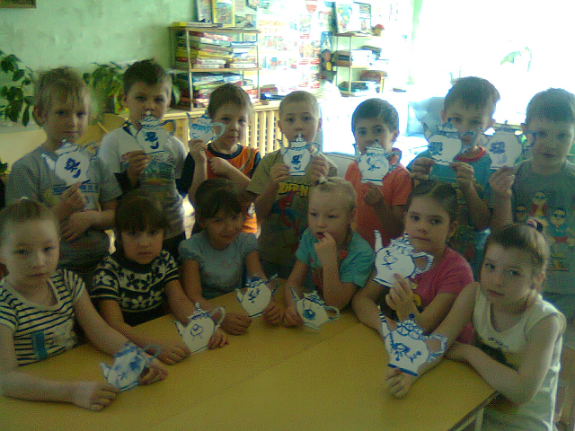
Гжель

Slide 19
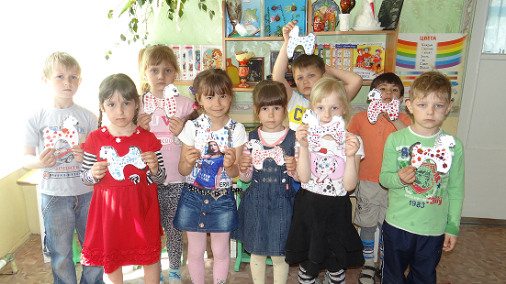
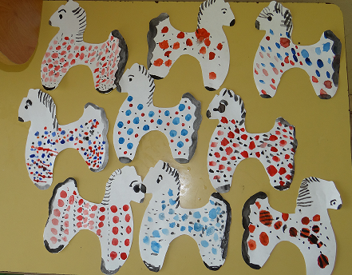
Дымковская игрушка

Slide 20
Мир детства наполнен открытиями и радостью. Стараюсь делать каждый день интересным, радостным, неповторимым.
В непосредственной образовательной и совместной деятельности большое внимание уделяю развитию творческого потенциала детей, умению фантазировать, придумывать, выражать свое личное мнение, проявлять свои знания, умения и способности к самовыражению.

Slide 21
СПАСИБО ЗА ВНИМАНИЕ!

